Slide 1
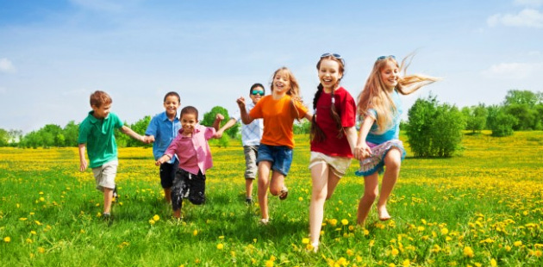
СРПСКИ ЈЕЗИК ДРУГИ РАЗРЕД
КЊИЖЕВНОСТ
РАД НА ТЕКСТУ:
„ПОЗДРАВ ПРОЉЕЋУ“ Ђуро Дамјановић

Slide 2
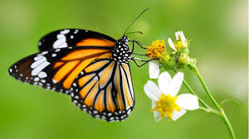
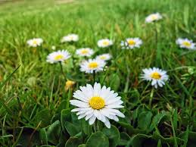
ПОЗДРАВ ПРОЉЕЋУ
Прољеће је
крилато к`о птице.
Здраво, прво,
прве љубичице!
Здраво, грано,
цвјетни додире!
Здраво, пчеле,
и први лептире!
У прољеће
Ништа није грубо,
здраво, врбо,
пролистала трубо!
Здраво, жеђи,
са пијаће чесме!
Здраво, птице,
долетјеле пјесме!
Ђуро Дамјановић

Slide 3
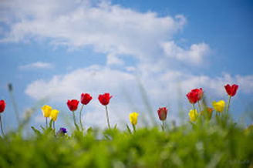
ЗАДАЦИ ЗА РАД КОД КУЋЕ:
ПИТАЊА:
Ова пјесма говори о _____________.
Кога прољеће поздравља?
Колико пјесма има строфа, а колико стихова?
Препиши строфу која ти се највише свиђа.

